Slide 1
Плазма

Slide 2
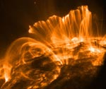
Плазма - це частково чи повністю іонізований газ, в якому густини позитивних і негативних зарядів майже збігаються. Плазма вважається четвертим агрегатним станом.

Slide 3
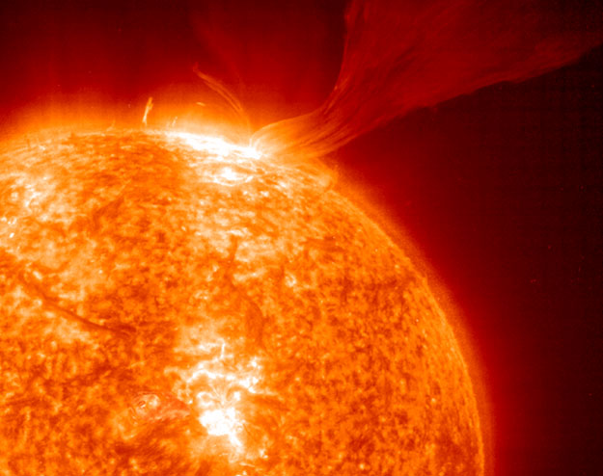
При температурах вище 10000 °С всі речовини знаходяться в своєму четвертому стані - стані плазми.

Slide 4
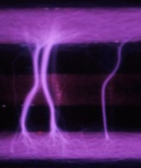
Історія
Четвертий стан речовини було відкрито
У. Круксом в 1879.
Вперше термін "плазма", раніше лише медичний, був використаний в 1923 р. американськими фізиками Ленгмюром і Тонксом , які стали позначати з його допомогою особливий стан іонізованого газу.

Slide 5

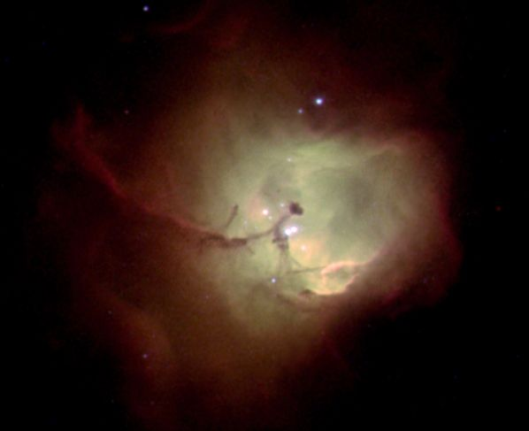
Плазма - найбільш поширений стан речовини в природі , на неї припадає близько 99 % маси Всесвіту.
Сонце , більшість зірок , туманності - це повністю іонізована плазма . Зовнішня частина земної атмосфери ( іоносфера ) теж плазма.

Slide 6
Види плазми :
Ідеальна і неідеальна,
Низькотемпературна і високотемпературна,
Рівноважена і нерівноважена

Slide 7

У нерівноваженій плазмі електронна температура істотно перевищує температуру іонів.
У рівноваженії плазмі обидві температури рівні.
Поняття високотемпературна плазма вживається для плазми термоядерного синтезу, який вимагає температур в мільйони кельвінів.
Прикладом низькотемпературної плазми є звичайний вогонь.

Slide 8
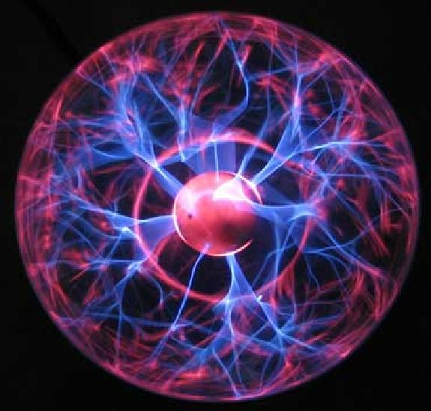
У повністю іонізованій плазмі електрично-нейтральних атомів немає, тому плазма дуже добре проводить струм. У цілому плазма являє собою електрично-нейтральну систему.

Slide 9
Між плазмою і звичайними газами є багато спільного, незважаючи на те, що плазма є особливим середовищем, в якій істотну роль грають сили кулонівського взаємодії між зарядженими частинками.
    pV=(m/M)RT ,
    Р=nkT

Slide 10
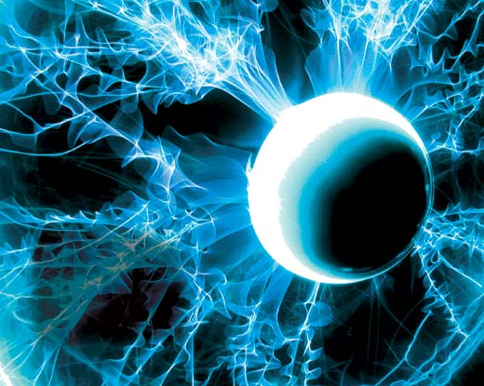
Присутність вільних електричних зарядів робить плазму провідною до струму .
Провідність плазми підвищується зі зростанням ступеня іонізації.
За високої температури повністю іонізована плазма за своєю провідністю наближається до надпровідників.

Slide 11
Вільні електрони в металах, які рухаються між додатньо зарядженими іонними остовами, теж можна вважати плазмою — їхня поведінка в зовнішніх електричних і електромагнітних полях аналогічна поведінці плазми.

Slide 12
